Slide 1

Gestor de Documentos grupo6
José María Cagigas
José Francisco Martín

Slide 2
Casos de uso principales para nuestra aplicación:
  Operaciones CRUD (Create, Read, Update y Delete) con Directorios.
  Operaciones CRUD (Create, Read, Update y Delete) con Ficheros.
  Creación física de directorios y ficheros con API de ficheros de Java.

Slide 3
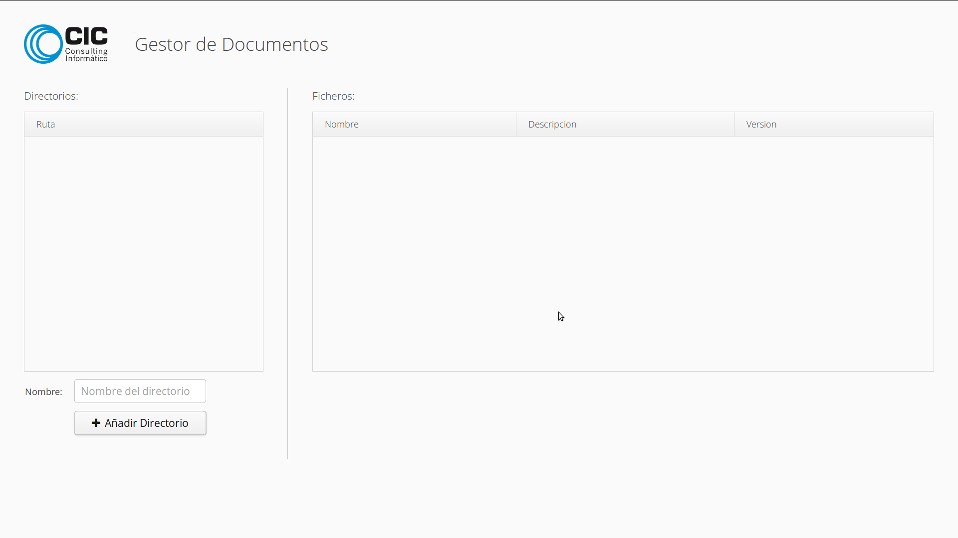
PANTALLA DE INICIO DE LA APLICACION

Slide 4
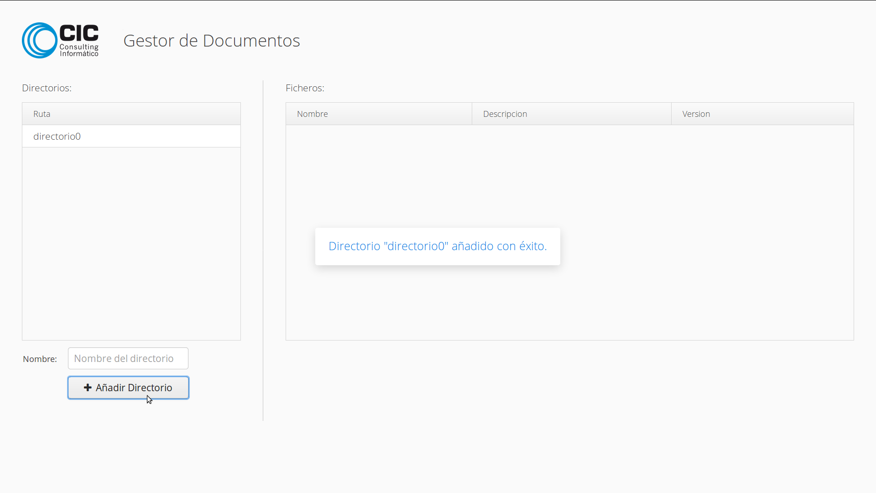
Agregamos un directorio

Slide 5
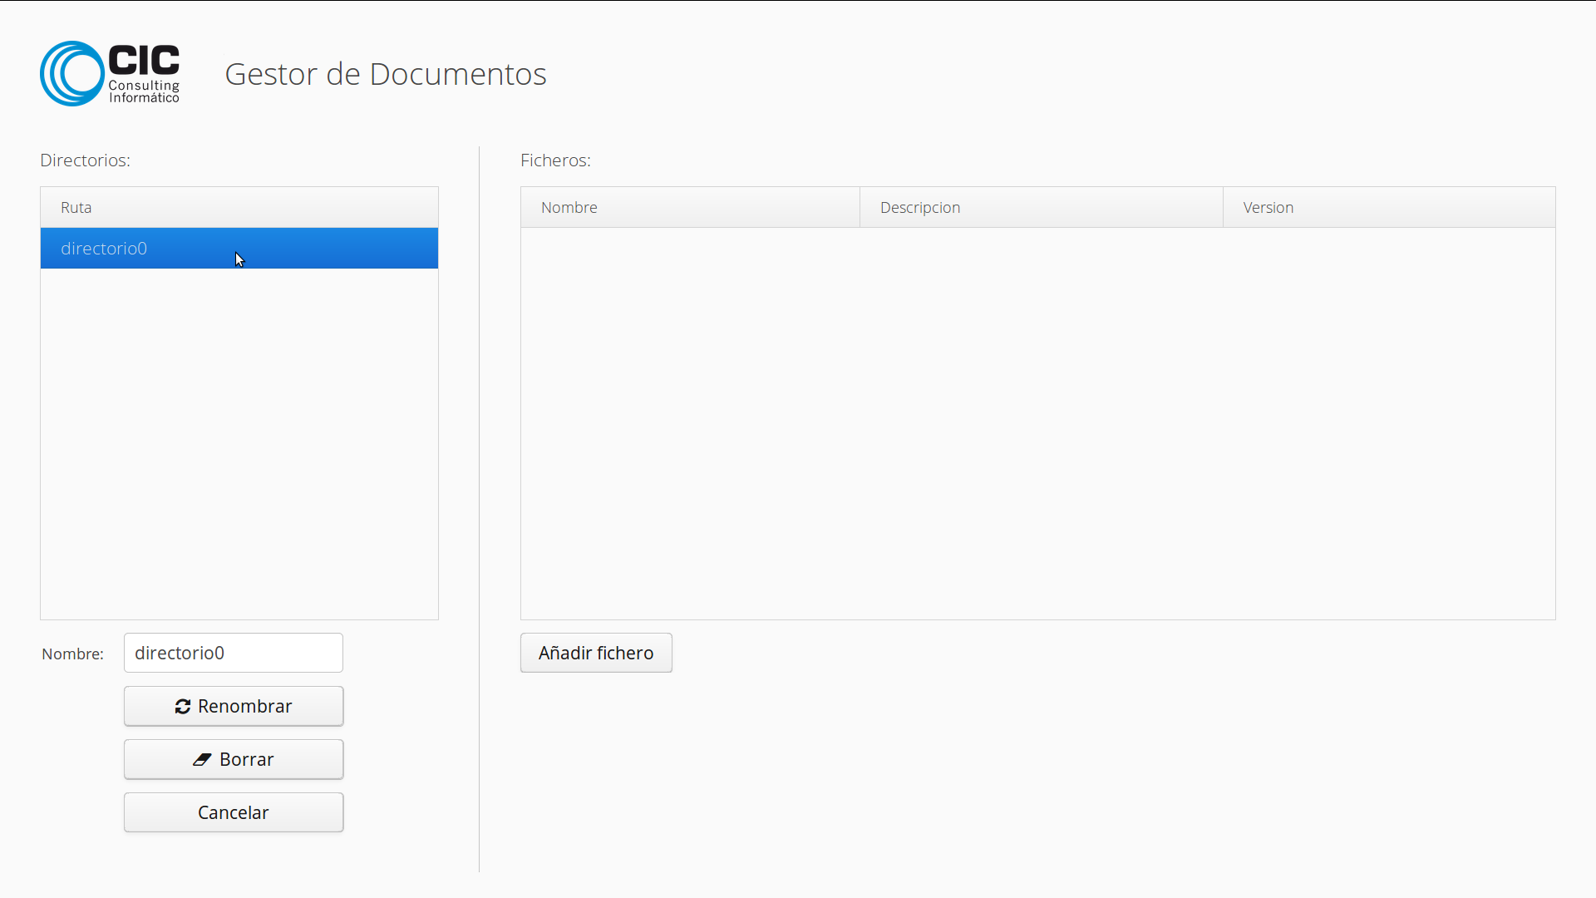
Selección de directorio

Slide 6
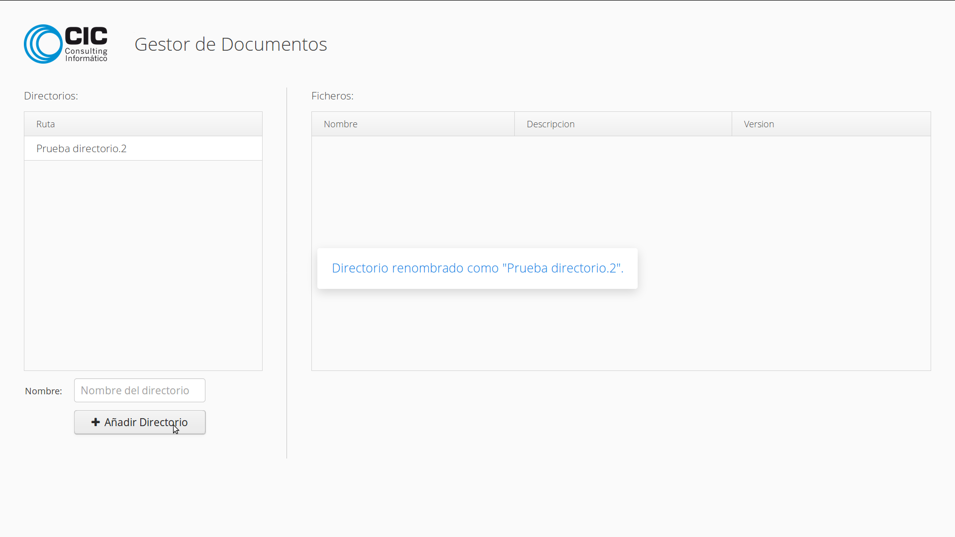
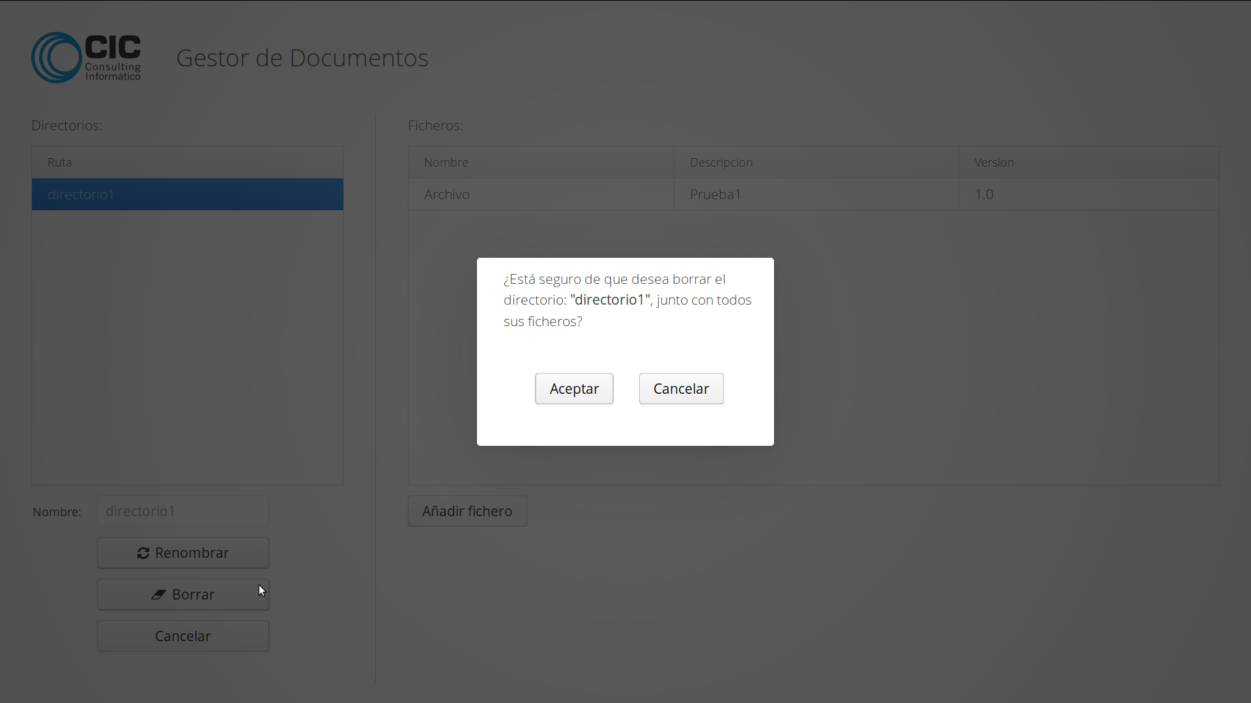
Pruebas con el directorio

Slide 7

Añadimos fichero en directorio

Slide 8
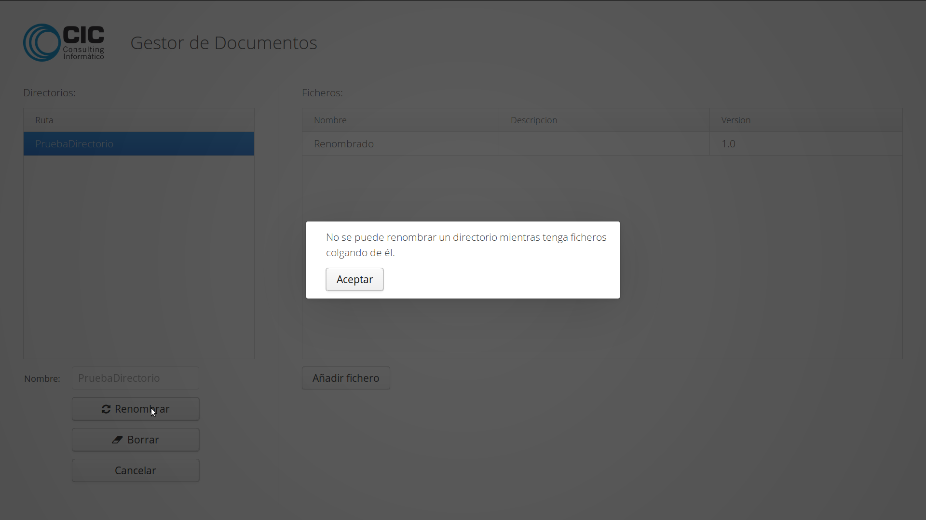
Pruebas renombrado directorio

Slide 9
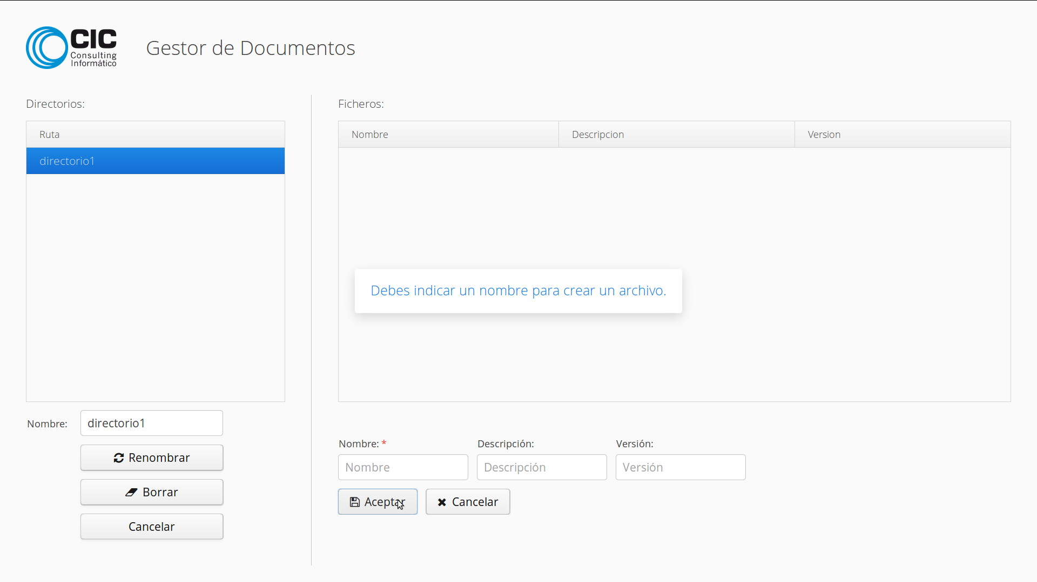
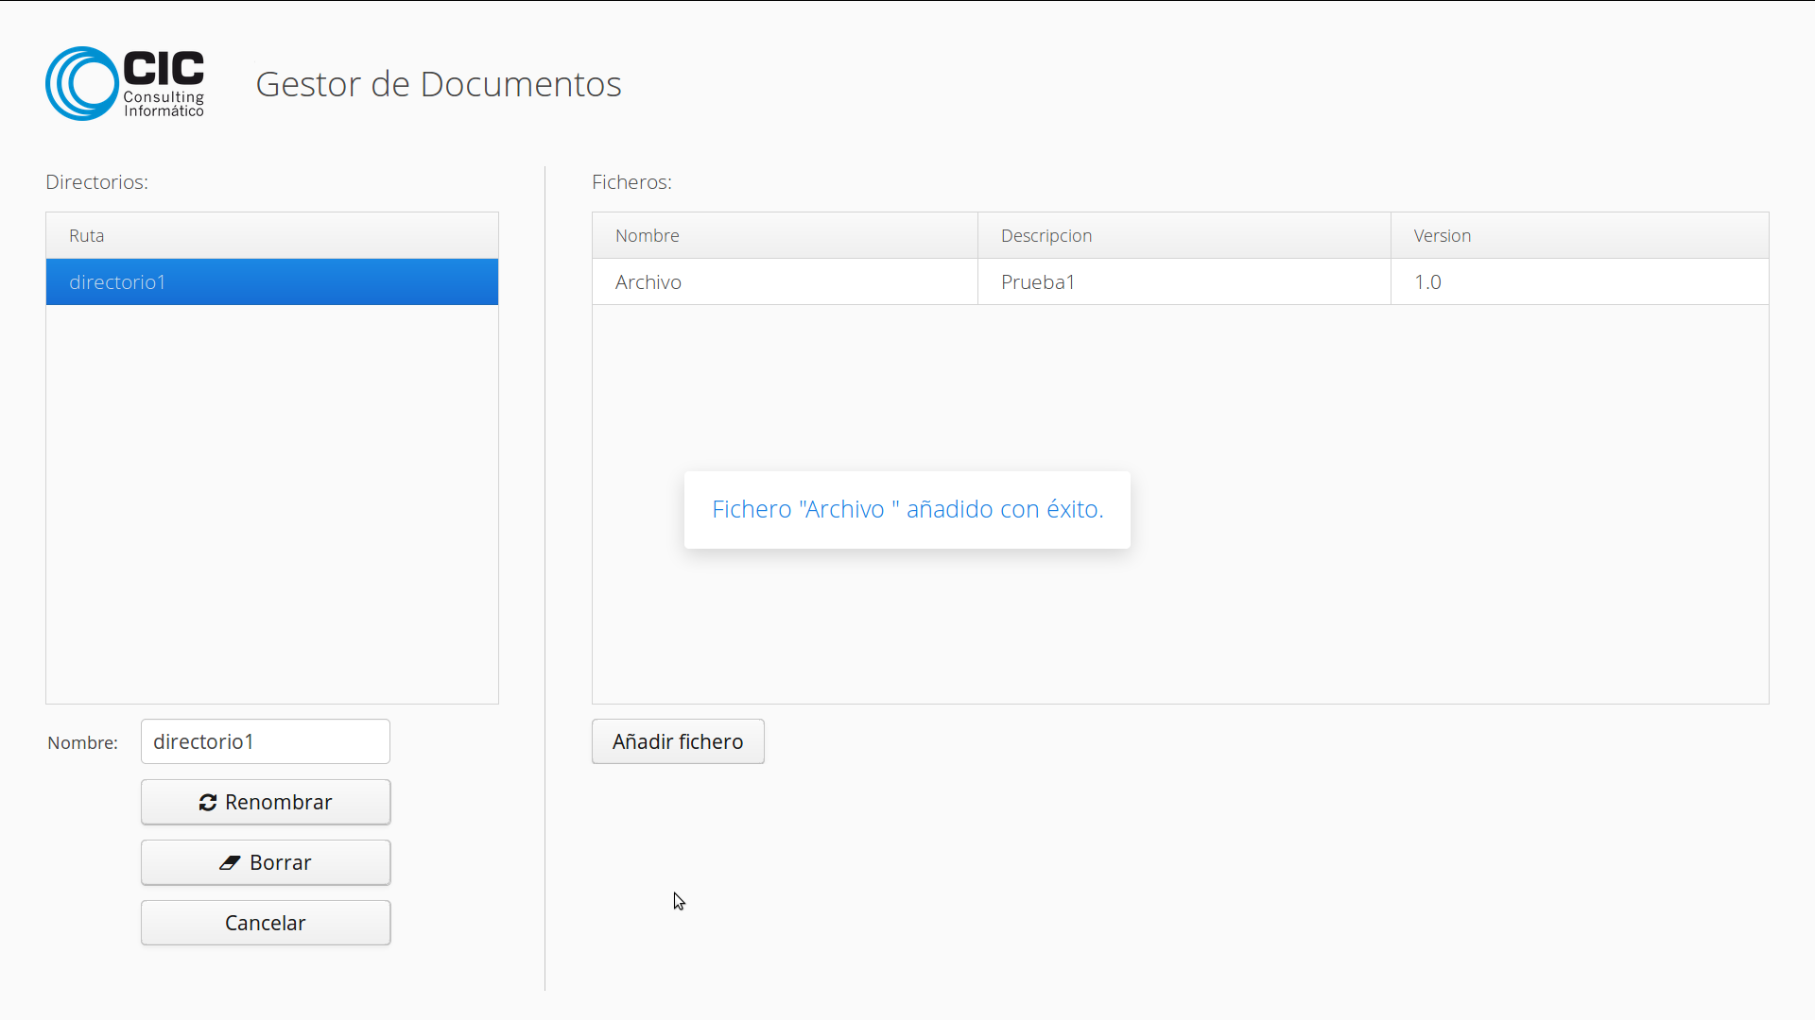
Pruebas con el fichero

Slide 10
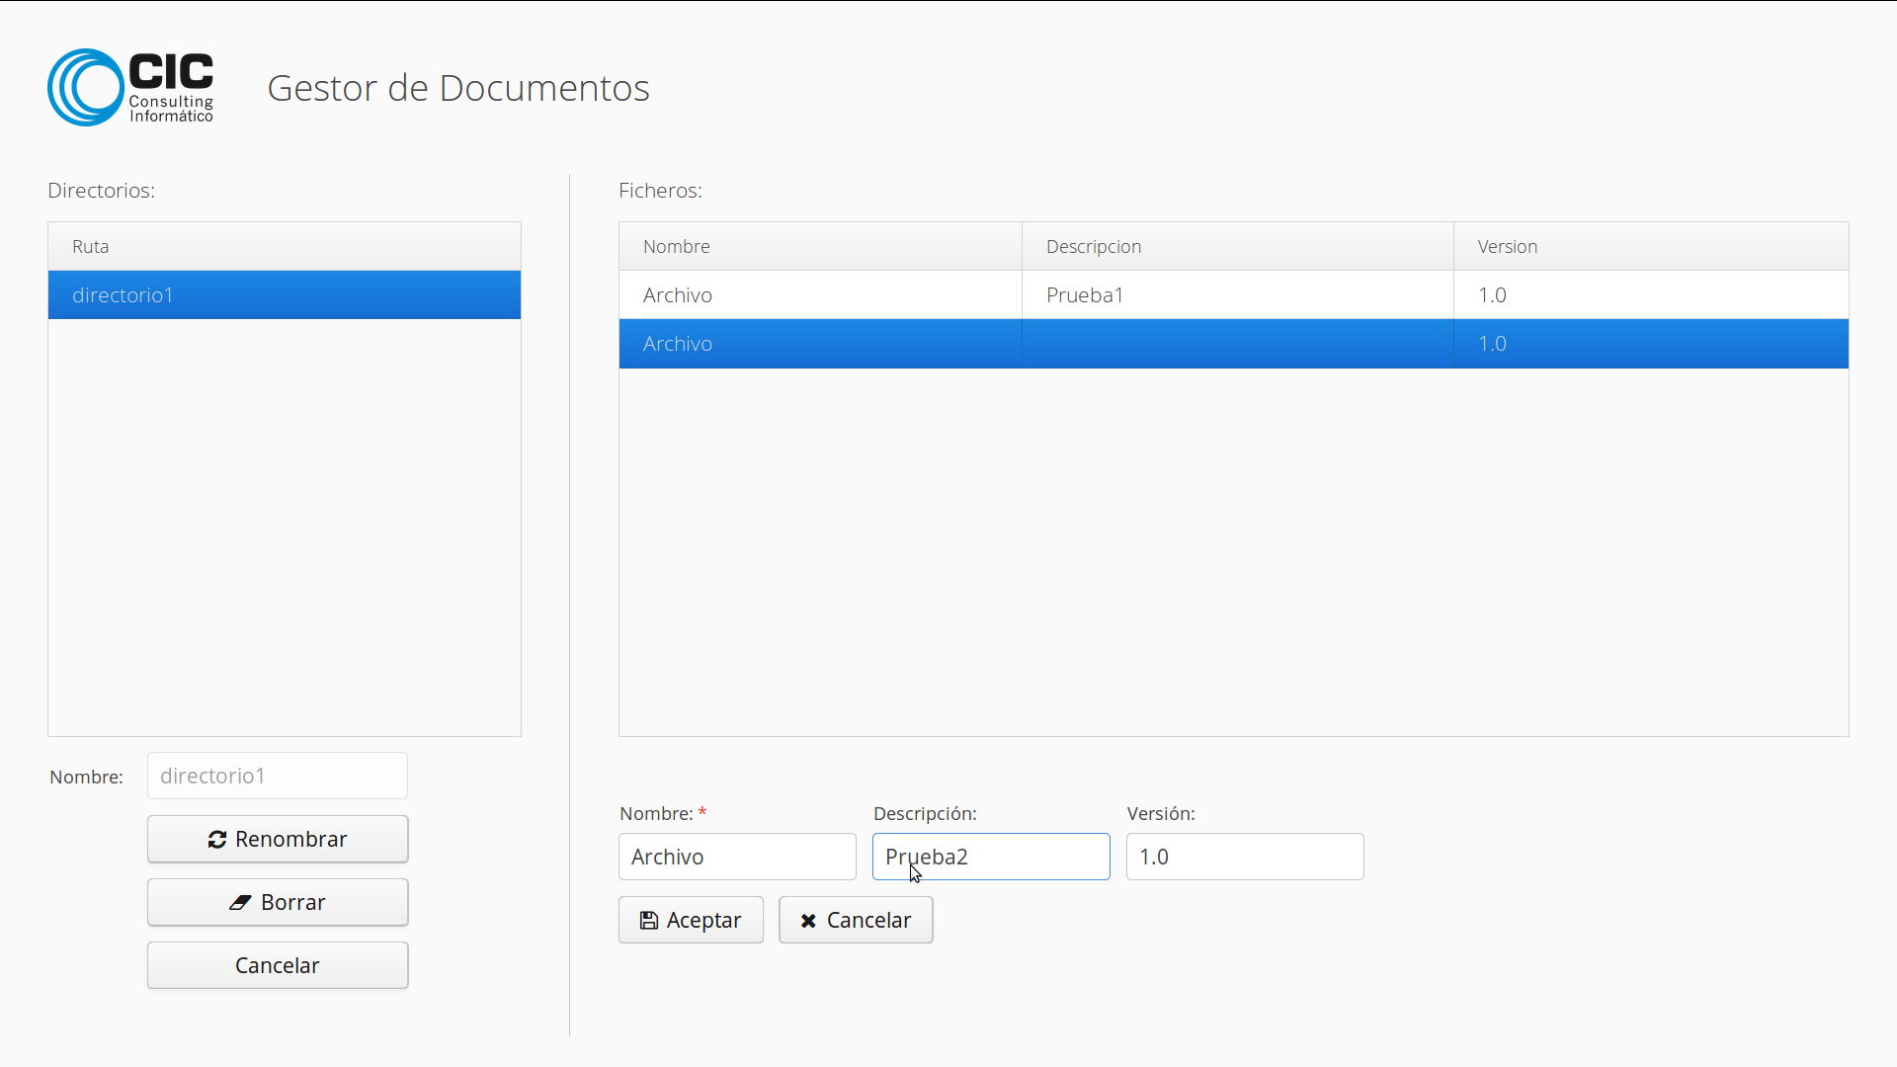
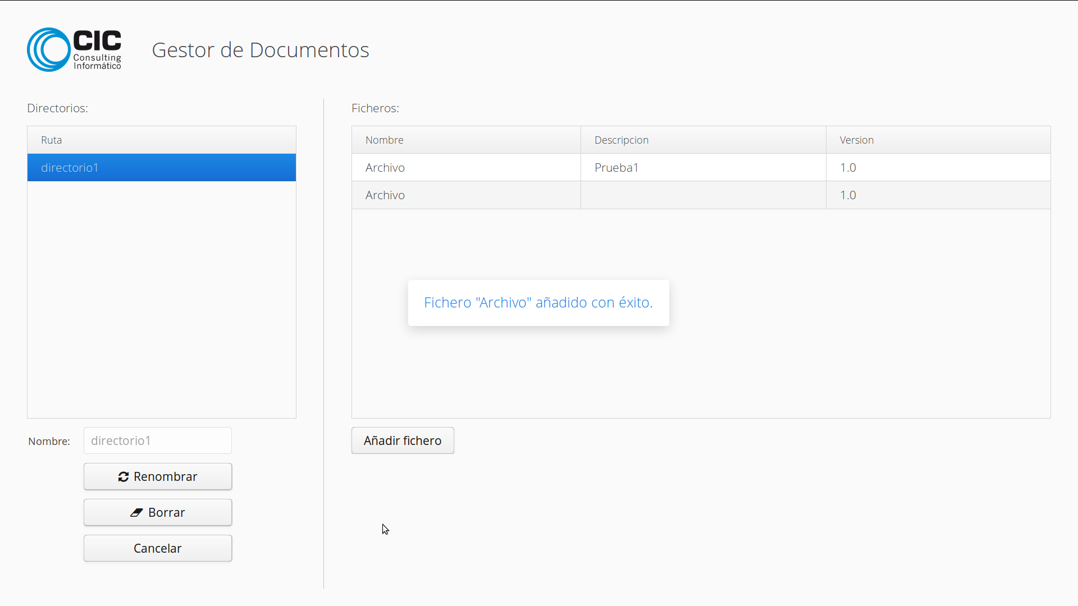
Nombre obligatorio versión automática

Slide 11
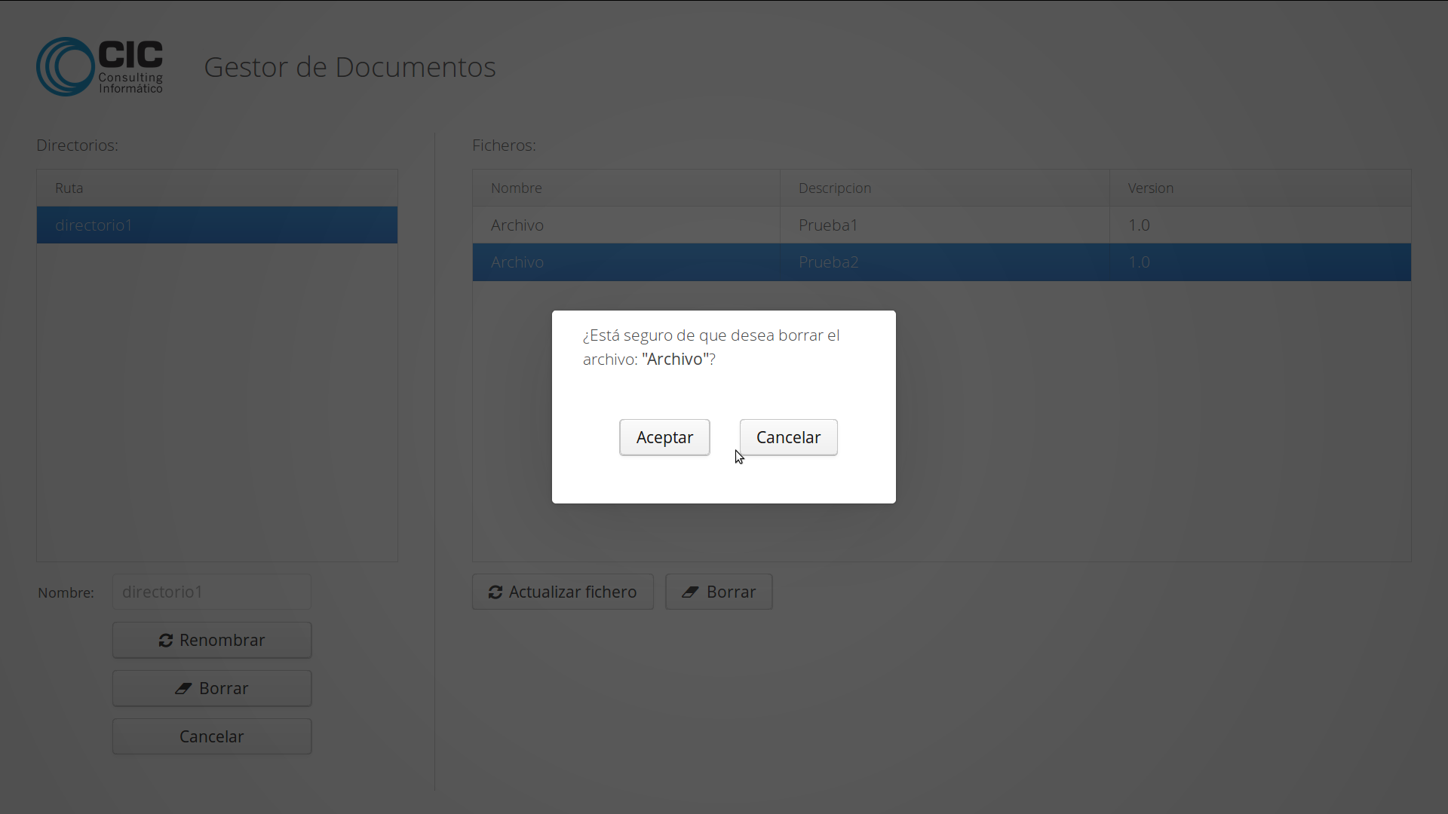
Borrado de fichero

Slide 12


